Slide 1


3DInAction: Understanding Human Actions in 3D Point Clouds
Reported by: Jiakang Cheng
2024/11/22

Slide 2
3DInAction: Understanding Human Actions in 3D Point Clouds CVPR2024
Problem
difficult to learn a spatio-temporal representation.
Current Approaches
Learning 3D point cloud representations
Learning temporal 3D point cloud representations
3D action understanding datasets
Motivation
we address the task of action recognition from 3D point cloud sequences.
Notes:
这使得学习时空表示变得困难
我们解决 3D 点云序列的动作识别任务。

Slide 3
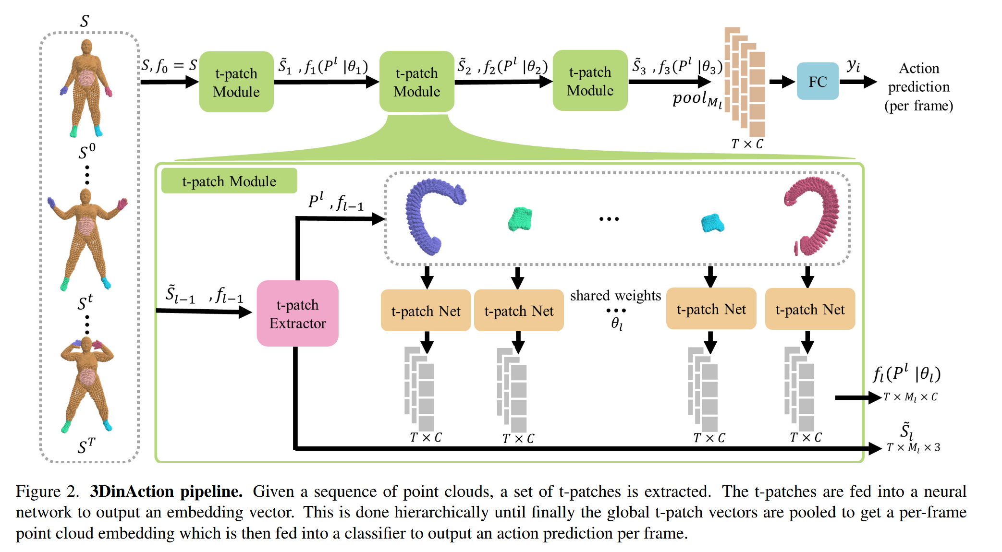
3DInAction: Understanding Human Actions in 3D Point Clouds CVPR2024
Method
Overview
Given a temporal sequence of 3D point clouds we first extract a set of t-patches (Section 3.1). We then feed the t-patches into a hierarchical neural network (Section 3.2) to produce a per-frame high dimensional feature vector representation. Finally, the feature vectors are fed into a classifier to obtain per-frame predictions.
Notes:
给定一系列点云，提取一组 t-patches。 t 补丁被输入神经网络以输出嵌入向量。这是分层完成的，直到最终全局 t-patch 向量被池化以获得每帧点云嵌入，然后将其输入分类器以输出每帧的动作预测。
给定 3D 点云的时间序列，我们首先提取一组 t-patches（第 3.1 节）。然后，我们将 t 补丁输入分层神经网络（第 3.2 节），以生成每帧高维特征向量表示。最后，将特征向量输入分类器以获得每帧预测。

Slide 4
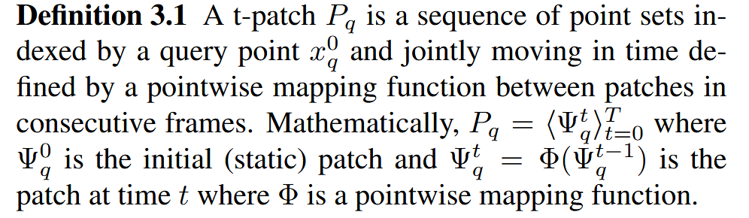
3DInAction: Understanding Human Actions in 3D Point Clouds CVPR2024
Method
t-patches
Notes:
一个 t-补丁 P q是一组点集合序列，由一个初始查询点 x q0 和时间上联动的点集合定义。具体来说，补丁通过帧间点集的点映射函数进行关联。数学定义为：
P q=⟨Ψ qt ⟩ t=0T其中，Ψ q0是初始（静态）补丁，Ψ𝑞𝑡=Φ(Ψ qt−1 ) 是第 t 帧中的补丁，Φ 是点映射函数。
在经典（静态）设置中，在某个查询点 xq 周围提取补丁 Ψq。例如，可以通过查找 S 中 xq 的 k 个最近邻来构建小片 Ψq。

Slide 5
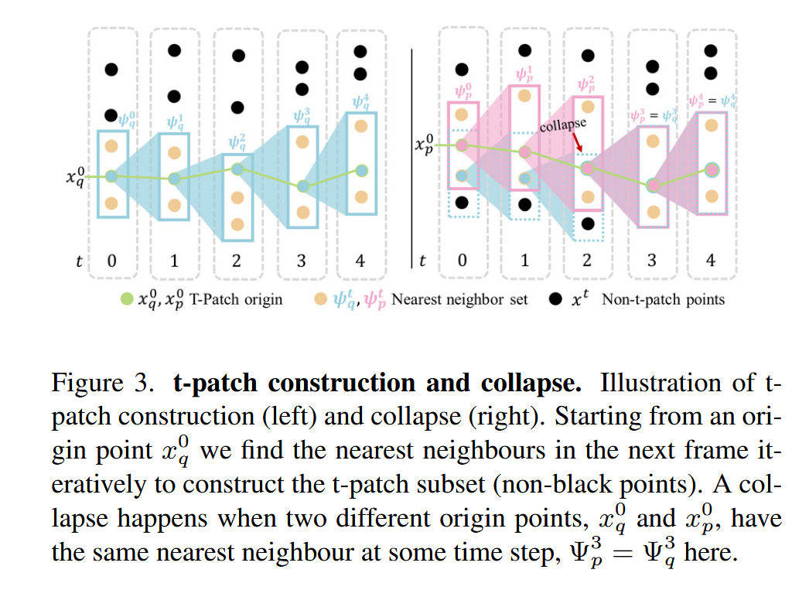
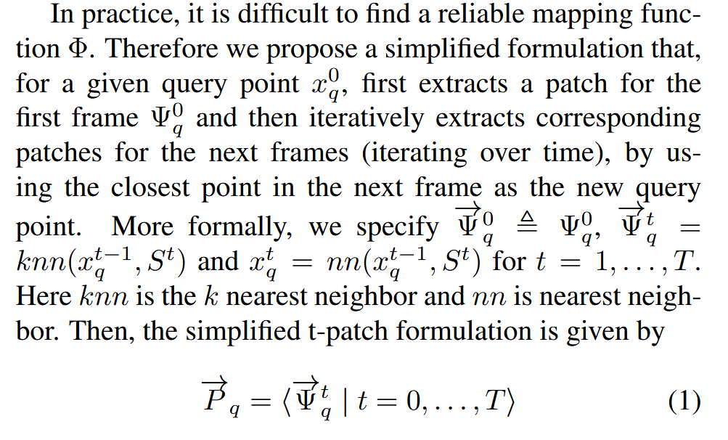
3DInAction: Understanding Human Actions in 3D Point Clouds CVPR2024
Method
t-patches
Notes:
然而，在实践中，找到可靠的映射函数 Φ 是困难的。因此，作者提出了一种简化的方法：针对给定的查询点x q0，首先提取第一帧中的补丁 Ψ q0，然后通过时间迭代为后续帧提取对应的补丁，使用下一帧中最近的点作为新的查询点。更正式的定义为：​x qt=nn(x qt−1,S t),t=1,…,T其中，knn 是 k 最近邻，nn 是最近邻。于是，简化的 t-补丁形式定义为：P q=⟨Ψ qt ∣ t=0,…,T⟩
文中左图（Figure 3 左侧）展示了t-补丁提取过程的示意图。如果有真实的点对应关系（ground truth correspondence），knn 可以替换为 Φ，但这并不能保证性能提升。

Slide 6
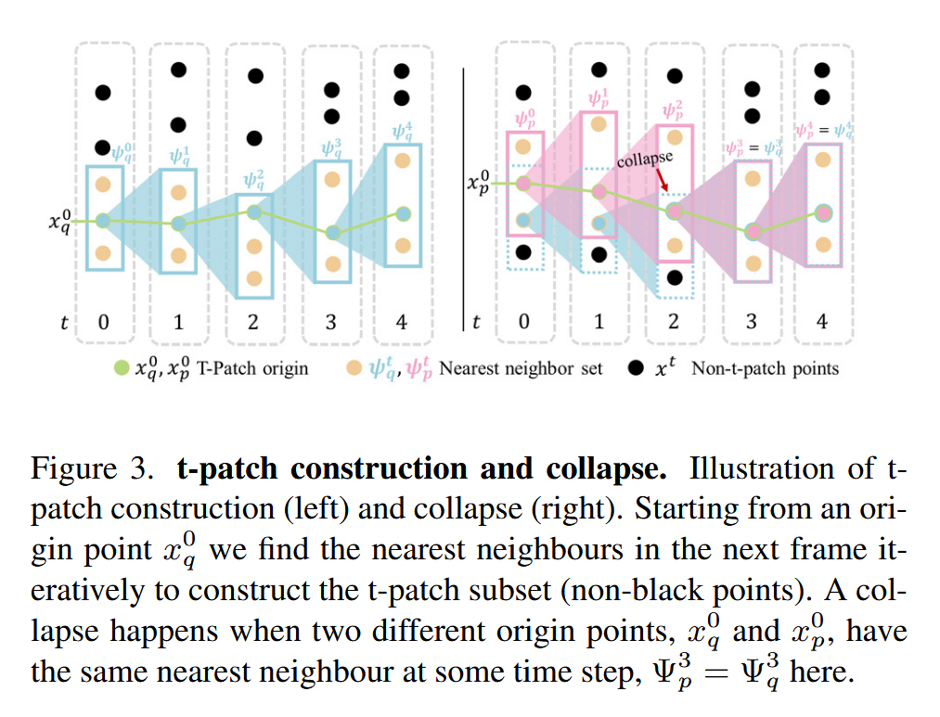
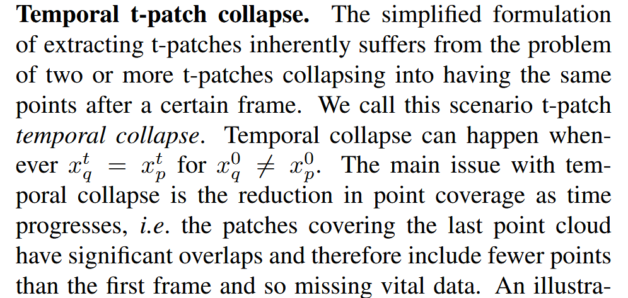
3DInAction: Understanding Human Actions in 3D Point Clouds CVPR2024
Method
Temporal t-patch collapse.
Notes:
在简化的 t-补丁提取过程中，固有地存在两个或多个 t-补丁在某一帧后塌陷为相同点集合的问题。这种现象称为 t-补丁时间塌陷（t-patch temporal collapse）。
时间塌陷带来的主要问题是覆盖范围的减少。随着时间推移，覆盖最后一帧点云的补丁之间会有显著重叠，导致包含的点数量显著减少。这种点覆盖减少可能导致遗漏重要数据，从而影响结果的准确性和完整性。

Slide 7
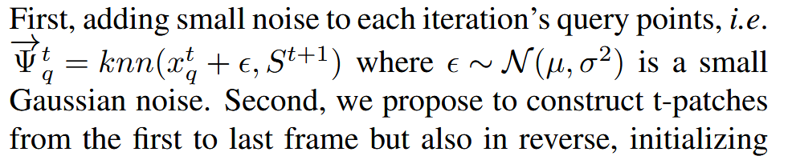
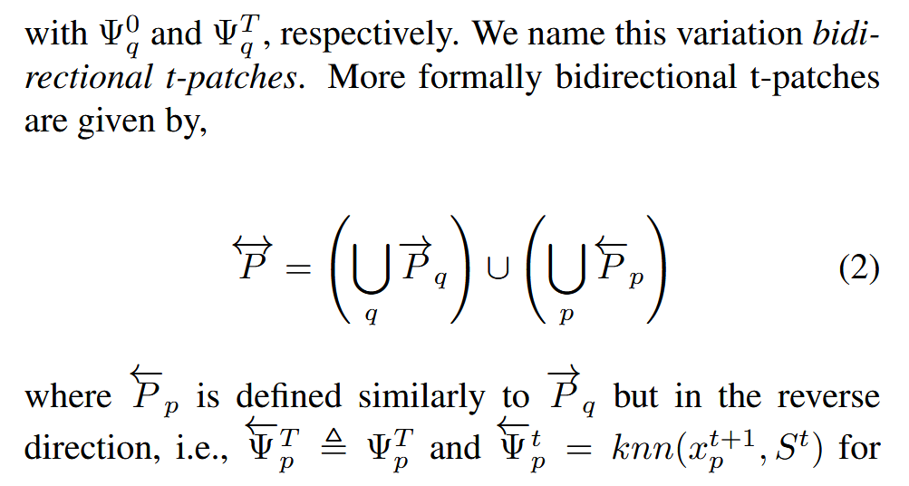
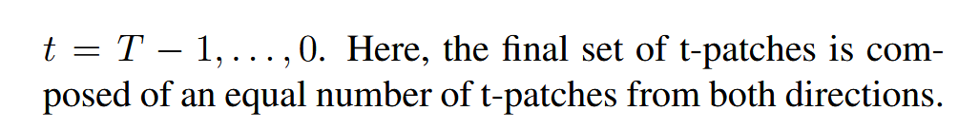
3DInAction: Understanding Human Actions in 3D Point Clouds CVPR2024
Method
Temporal t-patch collapse solution.
Notes:
### **缓解时间塌陷问题的两种方案**
为缓解时间塌陷问题，作者提出了以下两种解决方案：
#### 1. **添加小噪声**
在每次迭代中，对查询点添加小的随机噪声，以打破可能的重合情况。公式为：
其中 \( \epsilon \sim \mathcal{N}(\mu, \sigma^2) \) 是服从均值为 \( \mu \)、方差为 \( \sigma^2 \) 的高斯噪声。通过这种方式，每次查询点都会稍微偏移，减少 t-补丁的塌陷风险。
#### 2. **双向 t-补丁**
从时间序列的起点到终点（正向）以及从终点到起点（反向）分别提取 \( t \)-补丁。这种方法被称为 *双向 \( t \)-补丁（bidirectional t-patches）*。其定义为：
从第一帧开始的正向 \( t \)-补丁。
从最后一帧开始的反向 \( t \)-补丁。
反向 \( t \)-补丁的定义与正向类似，但方向相反：
最终的 t-补丁集合由正向和反向补丁各占一半，构建更全面的点覆盖，从而减少覆盖不足的问题。

Slide 8
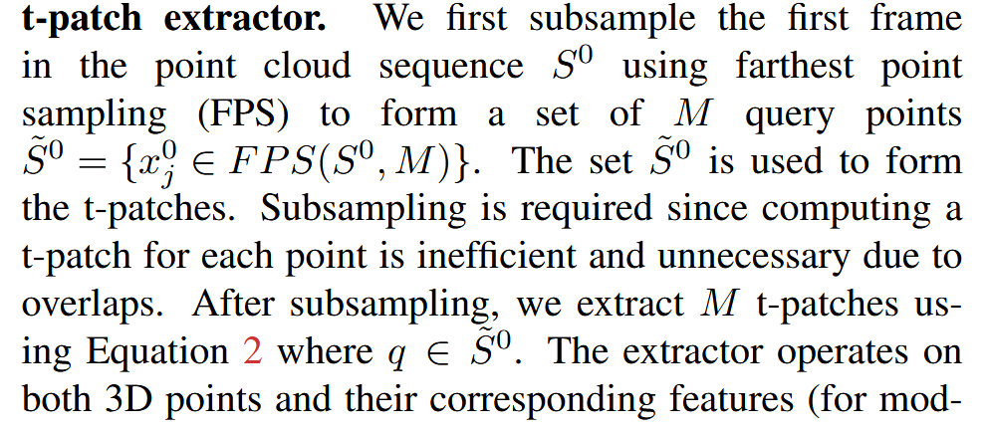
3DInAction: Understanding Human Actions in 3D Point Clouds CVPR2024
Method
Hierarchical architecture
t-patch extractor.
Notes:
使用最远点采样算法从 𝑆0中选取 M 个查询点，构成子采样点集 𝑆~0​
子采样点集 𝑆~0中的点 𝑞∈𝑆~0被用作查询点，用来构建 M 个 t-补丁，这里，公式中每个补丁点集按照双向 t-补丁定义 (Equation 2) 被生成。

Slide 9
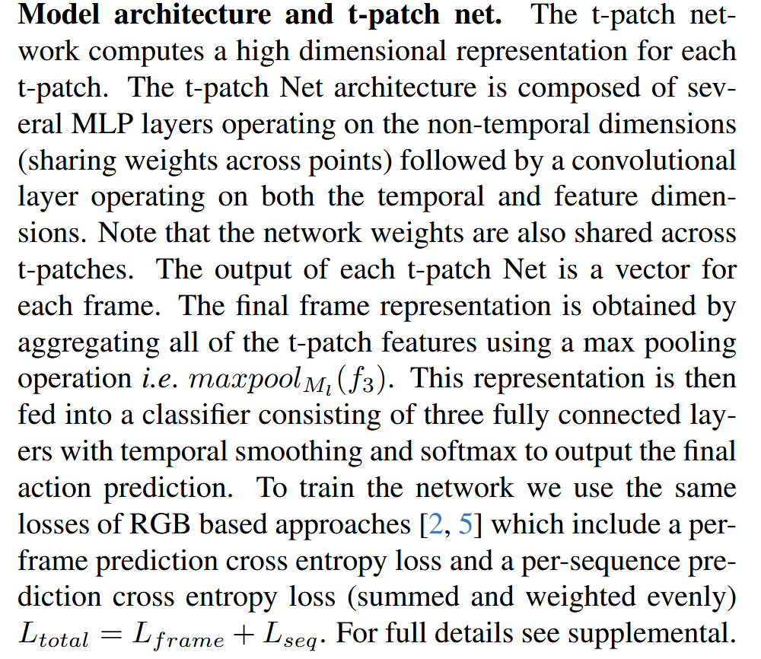
3DInAction: Understanding Human Actions in 3D Point Clouds CVPR2024
Method
Hierarchical architecture
Notes:
a. 多层感知机 (MLP) 层
作用范围：处理 t-补丁的非时间维度：多层感知机主要负责处理点云数据中与时间无关的特征，即每个点在单帧数据中的空间特征和其他静态信息。
权重共享：在补丁中的所有点之间共享权重：这意味着每个 t-补丁中的所有点会使用相同的权重矩阵进行特征转换。权重共享可以减少计算开销，同时确保在处理补丁时，不同点之间的特征学习是统一的，提升了模型的效率和一致性。
作用：将输入特征转化为高维空间，捕获点云的局部特征：MLP 层将点云数据中的每个点的低维空间特征（如位置坐标）转化为高维特征向量。这样，它能够捕捉每个点的局部几何特征和其他空间信息，例如点的形状、分布、邻域关系等。
b. 卷积层
作用范围：联合处理时间维度和特征维度：卷积层的主要任务是学习 t-补丁中跨帧的时序信息和特征维度之间的关系。换句话说，它不仅仅关注每个时刻单帧内的特征，还要处理随时间变化的动态特征。
作用：学习补丁内跨帧的时间动态和特征间的相关性：卷积层能够捕捉到随着时间推移而发生的变化（例如点云中某些物体的运动），同时也能学习各特征维度之间的依赖关系。例如，它可以识别在多个帧中物体的运动轨迹，并捕捉空间特征和时间特征的相互作用。
卷积操作通常是在多个时间步的补丁上进行的，它有助于提取时间上的模式，比如点云中某个区域随时间变化的趋势。卷积层处理后的特征向量能够为每个时间步提供一个统一的表示，进而用于后续的时序预测或分类任务。
分类器
t-Patch Net 的输出被输入到一个包含以下部分的分类器中：
三层全连接层 (Fully Connected Layers): 进一步处理特征。
时间平滑处理 (Temporal Smoothing): 解决时间序列中的不连续性问题。
**Softmax 层：**生成最终的动作预测结果。
训练网络使用了与基于 RGB 的方法（如文献 [2, 5]）相同的损失设计，包括：
**逐帧预测交叉熵损失：**对每一帧进行预测的损失。
**序列整体预测交叉熵损失：**对整个序列进行预测的损失。
最终总损失是两者的加权总和：L total=L frame+L seq
​

Slide 10
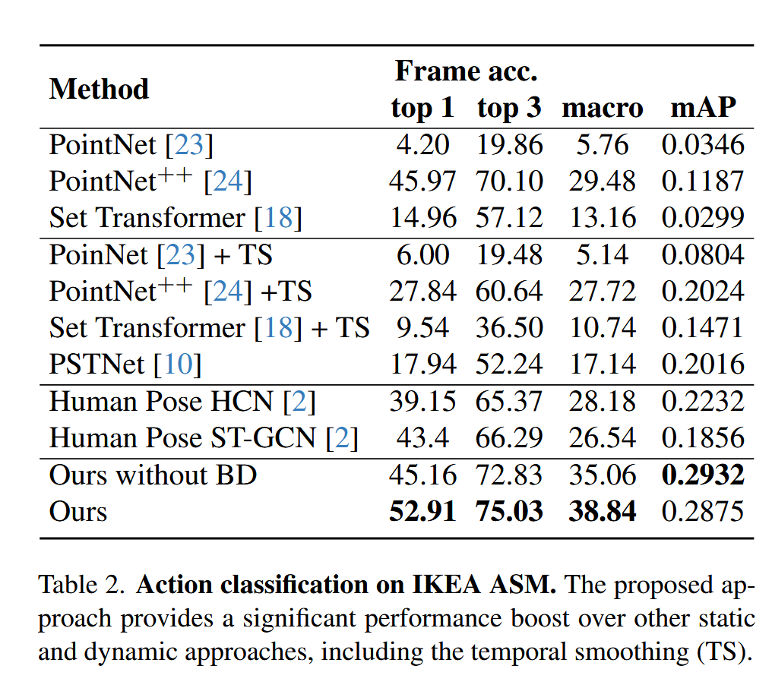
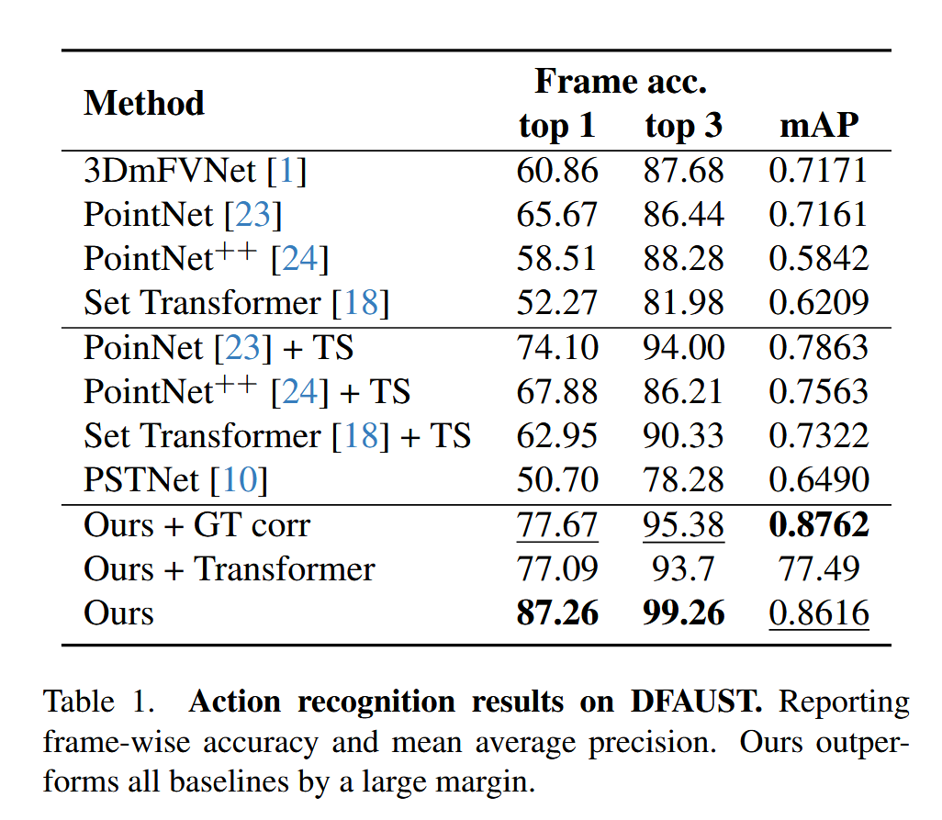
3DInAction: Understanding Human Actions in 3D Point Clouds CVPR2024
Experiments
DFAUST dataset IKEA ASM dataset
Notes:
该数据集包含 22 个序列，其中每个点云被分割为 19 个语义类。我们使用通常的拆分，其中前 11 个序列构成训练集，除了用于验证的第 8 个序列，最后 11 个序列构成测试集。

Slide 11
3DInAction: Understanding Human Actions in 3D Point Clouds CVPR2024
Advantages
时空特征的有效提取：通过引入时间补丁（t-patch）构建，3DinAction能够有效地捕捉和表示点云的时空特征。这种方法比传统的单帧点云处理方法更能反映时间上的变化，使得模型能够更好地理解动作的动态过程。
性能提升：3DinAction展示了比现有最先进方法（SoTA）更高的性能。这表明，通过时空补丁的构建，模型能在动作识别任务中取得更好的准确率和鲁棒性。高效的物体定位和分类：
扩展性和灵活性：该方法不仅适用于点云数据，还可以扩展到其他形式的输入（如RGB图像、文本等）。这种多模态输入的潜力为未来的研究提供了更多的灵活性。

Slide 12
3DInAction: Understanding Human Actions in 3D Point Clouds CVPR2024
Disadvantages and Improvement measures
不足
当前3DinAction方法依赖于k-近邻（k-NN）算法来选择时间补丁，这可能会导致补丁的构建受到噪声和局部点分布的影响。k-NN方法虽然简单且有效，但在复杂场景中可能无法捕捉到足够的时空关系，导致识别效果下降。
3DinAction的深度学习模型具有较强的表达能力，但其内部机制缺乏清晰的解释性。这使得模型难以解释其决策过程，尤其是在动作识别的具体细节上。
改进措施
可以尝试引入深度学习模型自动学习时间补丁的构建方法，而不是依赖于固定的k-NN选择。通过学习来优化补丁的选择，能够更好地适应动态和复杂的时空场景。
可以结合可解释的AI方法（如注意力机制、特征可视化等），帮助研究人员更好地理解模型的内部决策过程，并发现潜在的改进空间。

